Slide 1
سب سے عظیم نعمت؟؟؟

Slide 2
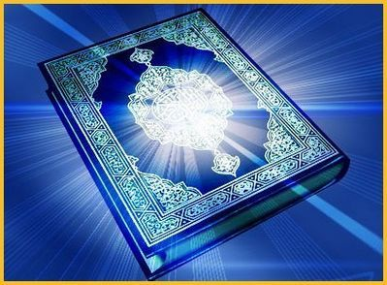
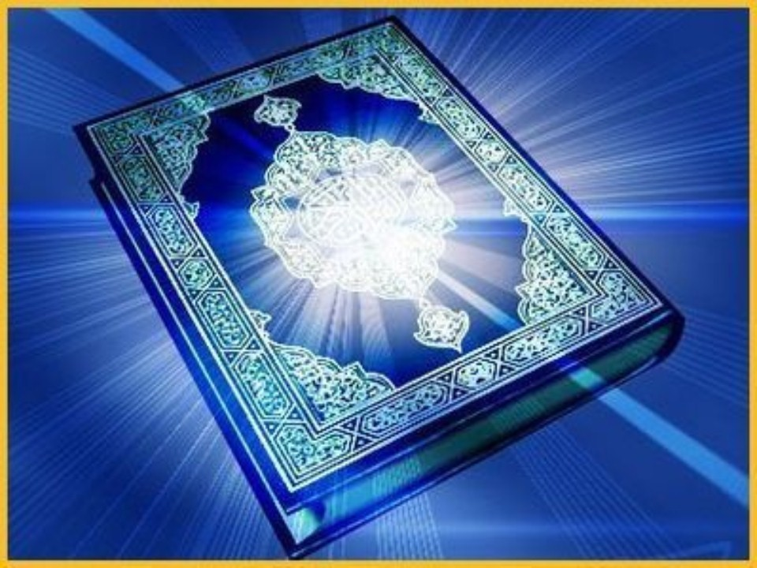

Slide 3
نعمت کا حق؟؟؟
احساس*
ادراک*
احسان شناسی*

Slide 4
کیا علم رکھنے والے اور علم نہ رکھنے والے برابر ہو سکتے ہیں؟؟

Slide 5
بے شک علم رکھنے والے ہی اللہ سے ڈرتے ہیں۔

Slide 6
؎ ہم تو مائل بہ کرم ہیں کوئی سائل ہی نہیں راہ دکھلائیں کسے رہرو منزل ہی نہیں

Slide 7
آج امتِ مسلمہ اتنی بے بس کیوں؟

Slide 8
وہ زمانے میں معزز تھے صاحبِ قرآن ہو کر اور تم خوار ہوئے تارکِ قرآن ہو کر

Slide 9
ان پر ذلت اور محتاجی مسلط کر دی گئی اور وہ خدا کے غضب میں گھِر گئے ۔یہ اس لئے کہ وہ اللہ کی آیات سے کفر کرنے لگے تھے۔اور پیغمبروں کو نا حق قتل کرتے تھے۔اور اس لئے کہ وہ اللہ کے نا فرمان ہو گئے تھے اور حد سے گزر گئے تھے
(البقرہ:آیت 61)

Slide 10
وَلَوۡ اَنَّ اَهۡلَ الۡقُرٰٓى اٰمَنُوۡا وَاتَّقَوۡا لَـفَتَحۡنَا عَلَيۡهِمۡ بَرَكٰتٍ مِّنَ السَّمَآءِ وَالۡاَرۡضِ وَلٰـكِنۡ كَذَّبُوۡا فَاَخَذۡنٰهُمۡ بِمَا كَانُوۡا يَكۡسِبُوۡنَ‏ ﴿۹۶﴾

Slide 11
”اسلام“کے معنی ہیں خدا کی اطاعت اور فرماںبرداری۔اپنے آپ کو خدا کے سپرد کر دینا ”اسلام“ ہے۔خدا کے مقابلہ میں اپنی آزادی و خود مختاری سے دست بردار ہو جانا اسلام ہے۔

Slide 12
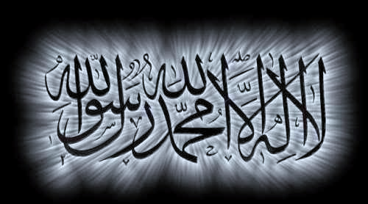
کلمہ طیبہ کے معنی :
٭ایمان اور کفر کے درمیان حدّ ِفاصل۔
٭اللہ کی حاکمیت کو تسلیم کرنا ۔
٭محمد ﷺ اللہ کا قانون لے کر آئے،آپ کو شارع اور رہبر تسلیم کرنا۔

Slide 13
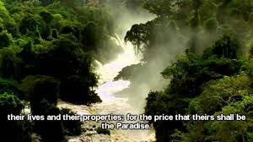

Slide 14
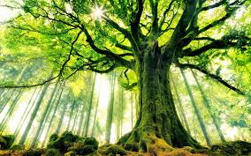
کلمٰہ طیبہ

Slide 15
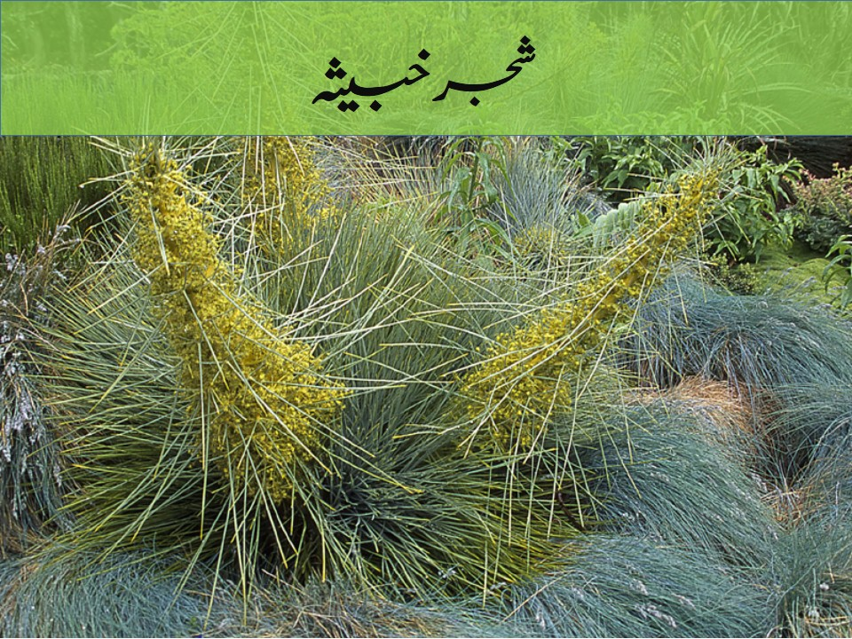
شجر خبیثہ

Slide 16
کلمہ طیبہ پر ایمان لانے کا مقصد
الدنیامزرعۃالاخرۃ
الدنیامزرعۃالاخرۃ

Slide 17
نفس کی بندگی باپ دادا کے طریقوں کی پیروی ترقی یافتہ اقوام و افراد کو پیشوا بنا لیا
گمراہی کے اسباب

Slide 18
بے زوری اور پسپائی ، باوجودکثرت تعدادکے…
نتیجہ

Slide 19
فقہی اور قانونی اسلام / حقیقی وقلبی اسلام
اسلام کا اصل معیار

Slide 20
اسلام کو اگر تنزل نصیب ہوا ہے تو ایسے ہی لوگوں کی بدولت ہوا ہے۔ایسے ہی مسلمانوں کی کژت مسلم سوسائٹی میں ہو جانے کا نتیجہ اس شکل میں رونما ہوا کہ دنیا کے نظام زندگی کی باگیں کفر کے قبضے میں چلی گئیں اور مسلمان اس کے ماتحت رہ کے صرف ایک محدود مذہبی زندگی کی آذادی پر قانع ہو گئے۔خدا کو ایسے مسلمان ہرگز مطلوب نہ تھے ۔اس نے اپنے انبیاء کو دنیا میں اس لیے نہیں بھیجا تھا،نہ اپنی کتابیں اس لیے نازل کی تھیں کہ صرف اس طرز کے مسلمان دنیا میں بنا ڈالے جائیں ۔دنیا میں ایسے مسلمانوں کے نہ ہونے سے کسی حقیقی قدر وقیمت رکھنے والی چیز کی کمی نہ تھی جسے پورا کرنے کے لیے سلسلہ وحی و نبوت کو جاری کرنے کی ضرورت پیش آتی۔ در حقیقت جو مسلمان خدا کو مطلوب ہیں جنہین تیا ر کرنے کے لیے انبیاء کی بعثت اور کتابوں کی تنزیل ہوئ ہے اور جنہوں نے اسلامی نقطہ نظر سے کبھی کوئ قابل قدر کام کیا ہے یا آج کر سکتے ہیں ،وہ صرف دوسری ہی قسم کے مسلمان ہیں۔

Slide 21
خدا کی اطاعت کس لیے؟
یعنی دین میں کوئی زبردستی نہیں ہے،ہدایت کا سیدھا راستہ جہالت کے ٹیڑھے راستوں سے الگ کر کے صاف صاف دکھا دیا گیا ہے۔اب تم میں سے جو کوئی جھوٹے خداوں اور گمراہ کرنےوالے آقاوں کو چھوڑ کر ایک اللہ پر ایمان لےآیا اس نے ایسی مظبوط رسی تھام لی جو ٹوٹنے والی نہیں ہے اور اللہ سب کچھ سننے اور جاننے والا ہے۔

Slide 22
جو لوگ ایمان لائیں ان کا نگہبان اللہ ہے ۔ وہ ان کو اندھیروں سےنکال کر روشنی میں لے آتا ہے۔ اور جو لوگ کفر کا طریقہ اختیار کریں ان کے نگہبان ان کے جھوٹے خدا اور گمراہ کرنے والے آقا ہیں۔ وہ ان کہ روشنی سے نکال کر اندھیروں میں لے جاتے ہیں۔ وہ دوزخ میں جا نے والے ہیں جہاں ہمیشہ ر ہیں گے۔

Slide 23
دین: عزت حکومت – سلطنت – بادشاہی (اللہ کے لئے)
دین اور شریعت
اطاعت – غلامی-تابعداری –بندگی (بندہ کو کرنا)
شریعت :طریقے/راستے

